Slide 1
linux shell命令
“和它的小伙伴们”
分享者： @吴长长长长长迁
Notes:
封面

Slide 2
shell是什么
狭义的shell指的就是sh | [t]csh | ksh | bash | zsh | dash这几个可执行程序【通过cat /etc/shells看看你的机子上都装了哪些shell】
广义的shell 就是以上的程序加上常用的工具集（find , grep , sed , awk , tr + .......）
Notes:
封面

Slide 3

为什么要学shell命令？
看起来敲敲命令很酷炫
总有些事情，命令行的效率高一点
工欲善其事
必先利其器
尺有所短，寸有所长

Slide 4
今天围绕三个部分交流
从哪入手
如何坚持
怎样高效

Slide 5
从哪入手
选择一个linux发行版本(2000多个怎么选？如果你是mac就不用选了, 如果windows也可以用cygwin) 发行版本的分支图
学习一个文本编辑器（vim | emacs）
学会看man手册（man命令）如果你想坚持使用linux（shell）-这个命令是第一个，也是最重要的一个命令（对于学习来说）。
熟悉基本的几个命令 【pwd，cd ，rm ，pwd，mkdir，ls，file，which，cat，ps，top，du，df】（不知道他们什么意思的时候就man *** 如果你不喜欢黑乎乎的界面把它转为pdf看吧（man -t ps | ps2pdf - > ps-manpage.pdf））
从哪入手

Slide 6

最大的问题是：
贵在坚持：
人总是相信自己的记忆
人总是很难坚持好习惯

Slide 7
如何坚持
结合工作
试着找到工作中能用shell完成的部分，试着去做
----[ 带着问题 | 抱着解决问题的态度 ]去学习
发现乐趣
在枯燥的命令行中发现那些有意思的命令
简单的fork炸弹：:() { :|:& };:
下载整站 wget -r --no-parent http://www.hzwotu.com/ -P ~
用shell写一个小游戏
找到伙伴
找到一起学习的人多交流，共同进步
chinaunix shell版

Slide 8
shell能做的事情
＠平凡不美
管理用户和软硬资源
硬件：多少内存，多少磁盘空间（数量、大小）
软件：脚本解析器（运行环境）、服务程序、实用程序
用户：管理用户和权限
系统运行的状态及优化：
有多少进程？它们占用多少的cpu资源，内存，打开了多少文件。
磁盘的工作状态
网络的吞吐量，工作状态
配置服务
dns、Samba、http、ftp、mail（smtp，pop3/imap）
其它 嘿多嘿多~~~

Slide 9
今天主题围绕三个点来展开
目录结构
系统状态查看并优化
讲几个命令

Slide 10

linux虚拟文件系统结构
＠平凡不美
硬 盘 —— 一棵树
分 区 —— 大的枝桠
文件夹 —— 分枝， 内嵌文件夹 —— 小枝桠
文 件 —— 树叶，

Slide 11
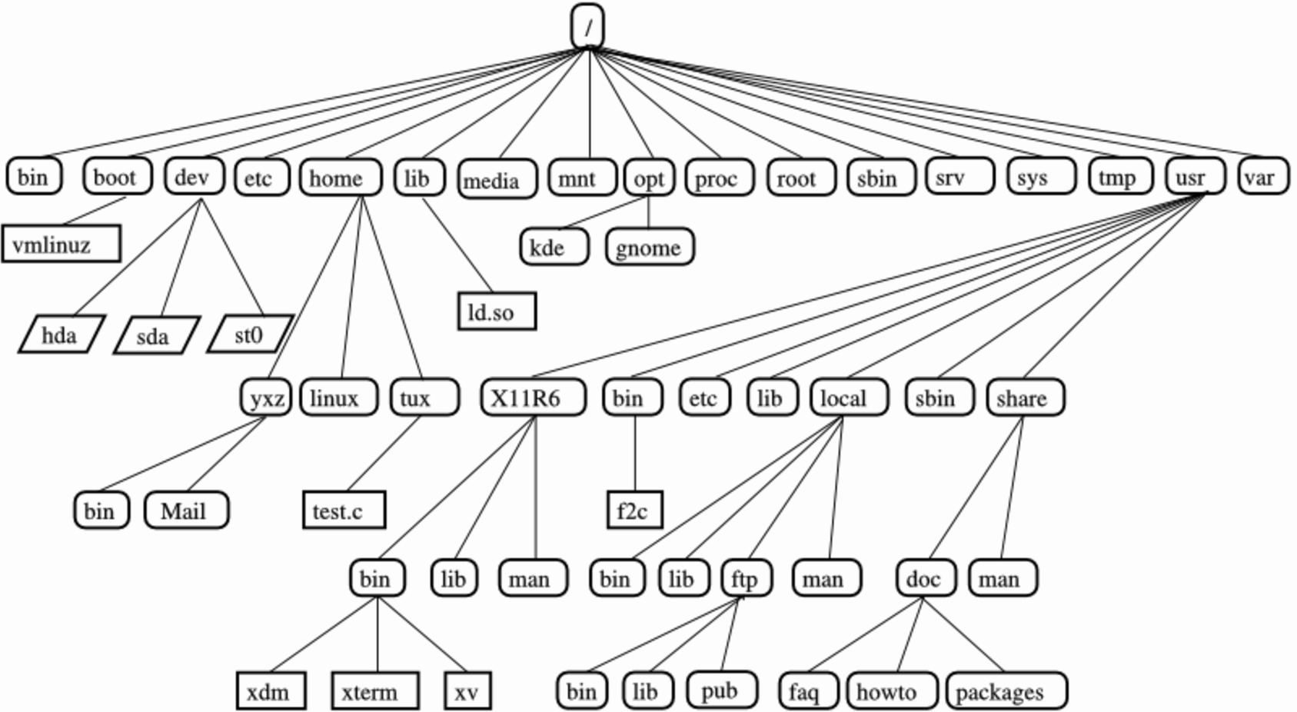
1S
这棵树看起来像这样子
＠平凡不美

Slide 12
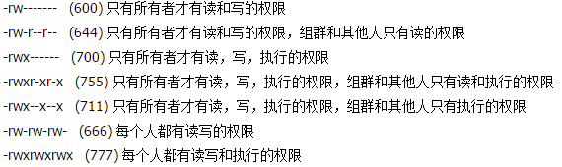
＠平凡不美
“文件”类型
目 录
普通文件
特殊文件：链接 | socket | 设备文件（字符设备、块设备） | 管道文件 | Door（Solaris特有）
“文件“权限
文件的权限有3组 owner | group | other
每一组都有rwx三种设置。【r(4)：可读 】【w(2)：可写】【x(1)：可执行】
我们在执行命令ls -l时，就会显示出文件的所有信息
可以通过chmod命令来设置文件的权限
Notes:
文档文件的保存的属性需要告诉大家，文件属性有只读.存档，隐藏3个属性，
1、存档的文档可以改写它的内容，
2、只读文档不能改写内容，假如你把存档的记事本改成只读，那你就不能改动它的内容，这个属性可以使用为防内容改写。
3、隐藏，当你保存以后在电脑分区，文件夹里是看不到这个文件的，只有当你设置开始－－控制面板－－文件夹选项－－查看－－隐藏文件和文件夹－－选中显示所以文件文件夹，应用，确定，这样才可以看到被你隐藏的文件夹或者文件。
“只读”属性是为了防止因修改而产生数据丢失的一种措施，在必要的时候，它可以挽回因操作失误而造成的损失。
“隐藏”属性可以使文件在文件列表中无法发现，能够防止因误操作而被删除，还带有一定保密功能。

Slide 13
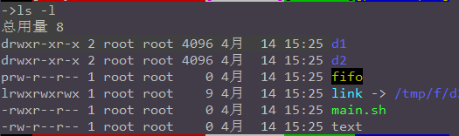
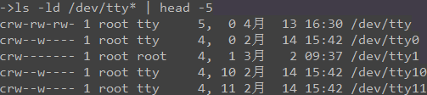
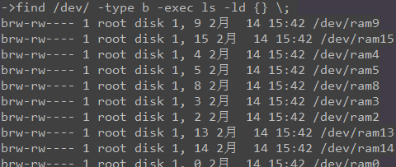
看看文件类型和它们的权限
＠平凡不美
cd /tmp && rm -fr /tmp/f && mkdir -p /tmp/f/{d1,d2} && touch /tmp/f/{text,main.sh} && chmod u+x /tmp/f/main.sh && mkfifo /tmp/f/fifo && ln -s /tmp/f/d2 /tmp/f/link && cd /tmp/f

Slide 14
查看系统的状态|信息（部分一）
＠平凡不美
看看系统的发行信息 cat /etc/*release* 或者 uname -a
cpu ： less /proc/cpuinfo
内存 ：free , cat /proc/meminfo
硬盘信息
fdisk –l
df -h
hdparm -t /dev/xvda
网络链接信息（路由信息）：netstat route ss iptraf tcpdump
io信息 : iostat -x 3 3
虚拟内存信息 : vmstat
查看pci | usb设备 : lspci lsusb -vvv显示详细信息
显示谁已登录，他们正在做什么 : w
开机多久了 ： uptime
查看多处理器使用率 ： mpstat -P ALL
进程的内存使用 ：pmap
查看当前系统的服务信息：chkconfig --list

Slide 15
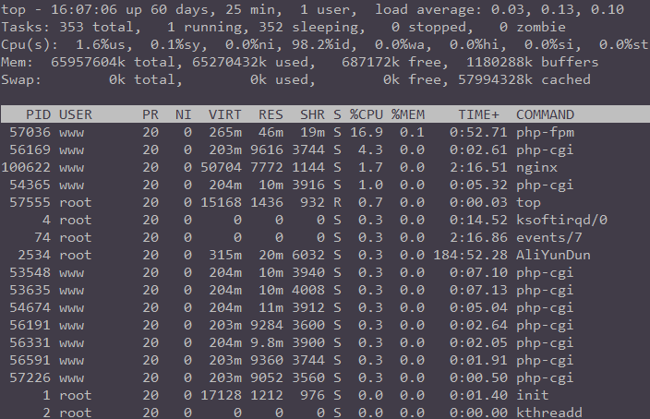
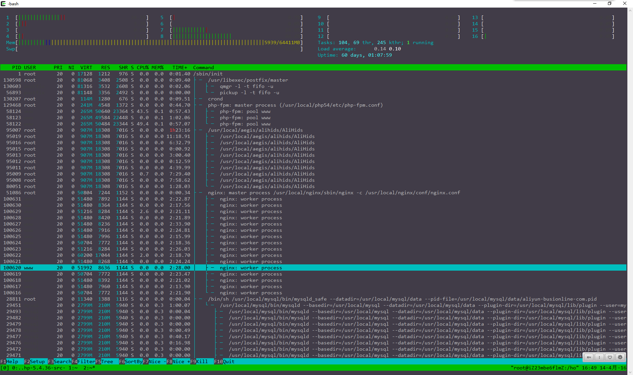
查看系统的状态|信息（部分二）
＠平凡不美
top | htop命令

Slide 16
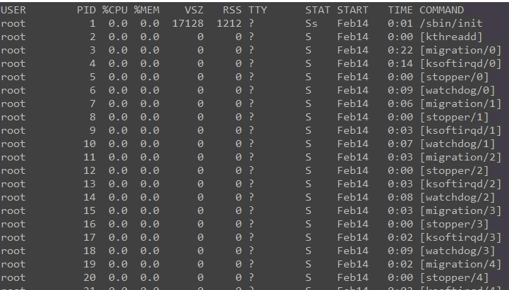
查看系统的状态|信息（部分三）
＠平凡不美
ps aux 或者 pstree -a

Slide 17
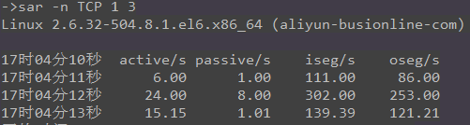
查看系统的状态|信息（部分四）
＠平凡不美
sar ： 用来搜集、报告和储存系统活动信息。

Slide 18

查看系统的状态|信息（部分一）
＠平凡不美
看看系统的发行信息 cat /etc/*release* 或者uname -a
cpu ： less /proc/cpuinfo
硬盘信息 ：

Slide 19
几个常用的工具（命令）
＠平凡不美
find ：search for files in a directory hierarchy（在文件系统中、快速找文件）
grep : print lines matching a pattern（在文本文件中找到匹配模式的行）
sed：stream editor for filtering and transforming text（文本文件过滤和转换工具）
awk : pattern scanning and processing language（翻译）

Slide 20

＠平凡不美
当我们能
找到情感的归宿
明确奋斗的理想
行动更加有力量
哇，原来学习shell so easy！
让我们工作更轻松和高效！

Slide 21
＠平凡不美
分享与实践
把式
光说不练假
把式
永远是又会说又会练的
真
实践者

Slide 22
＠平凡不美
谢 谢
Q&A

